Slide 1
前言
关于教材：货币金融学（商学院版第四版），米什金，机械工业出版社，2016，ISBN：978-7-111-54654-2，购书网址http://www.hzbook.com
教学内容大概
作业提交与课件地址ftp://public.sjtu.edu.cn
用户名：zhuojw 密码：sjtu
课堂纪律

Slide 2
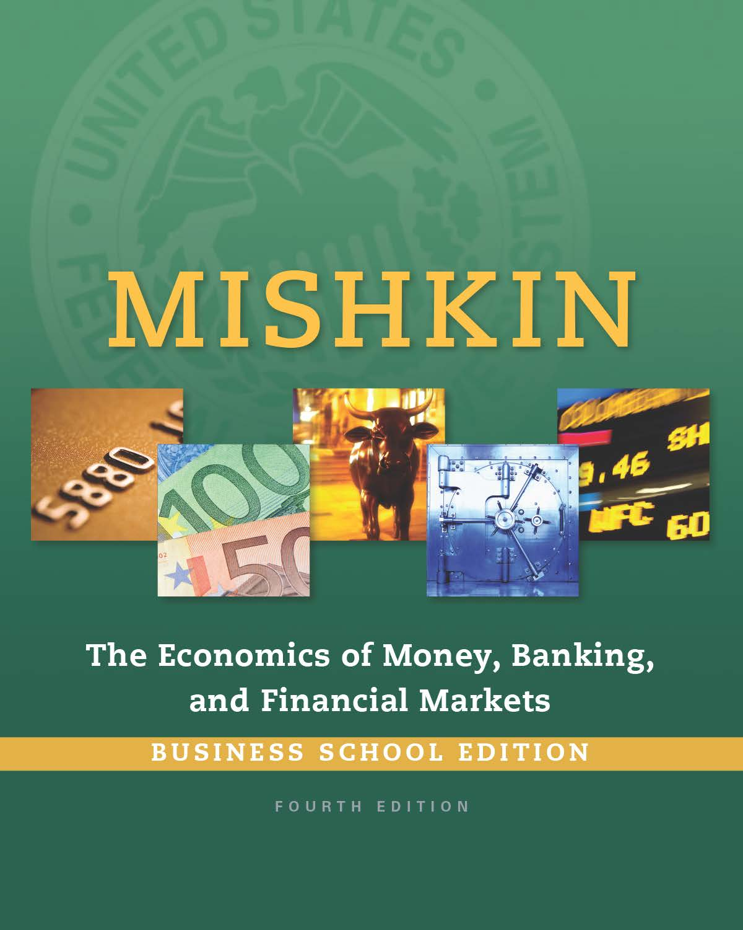
第 1 章
为什么要研究货币、 银行和金融市场？

Slide 3
预览
考察诸如债券、股票以及外汇市场的运行机制
考察诸如银行和保险公司等金融机构的运行机制
考察在整体经济运行过程中货币所发挥的作用

Slide 4
学习目标
认识金融市场在经济中的重要性。
能够描述金融中介和金融创新如何影响银行业和经济。
发现货币政策与经济周期，以及其他经济变量之间的基本联系。
解释汇率在全球经济中的重要性。

Slide 5
为什么要学习金融市场？
（金融）市场是资金从拥有闲置资金的人那里转移到资金短缺者手中的场所

Slide 6
债券市场和利率
证券（金融工具）是对于发行者的未来收益或者资产的一种求偿权
债券是承诺在约定期限内定期偿付的债务证券
利率是借款的成本或者是用于偿付资金租费的价格

Slide 7
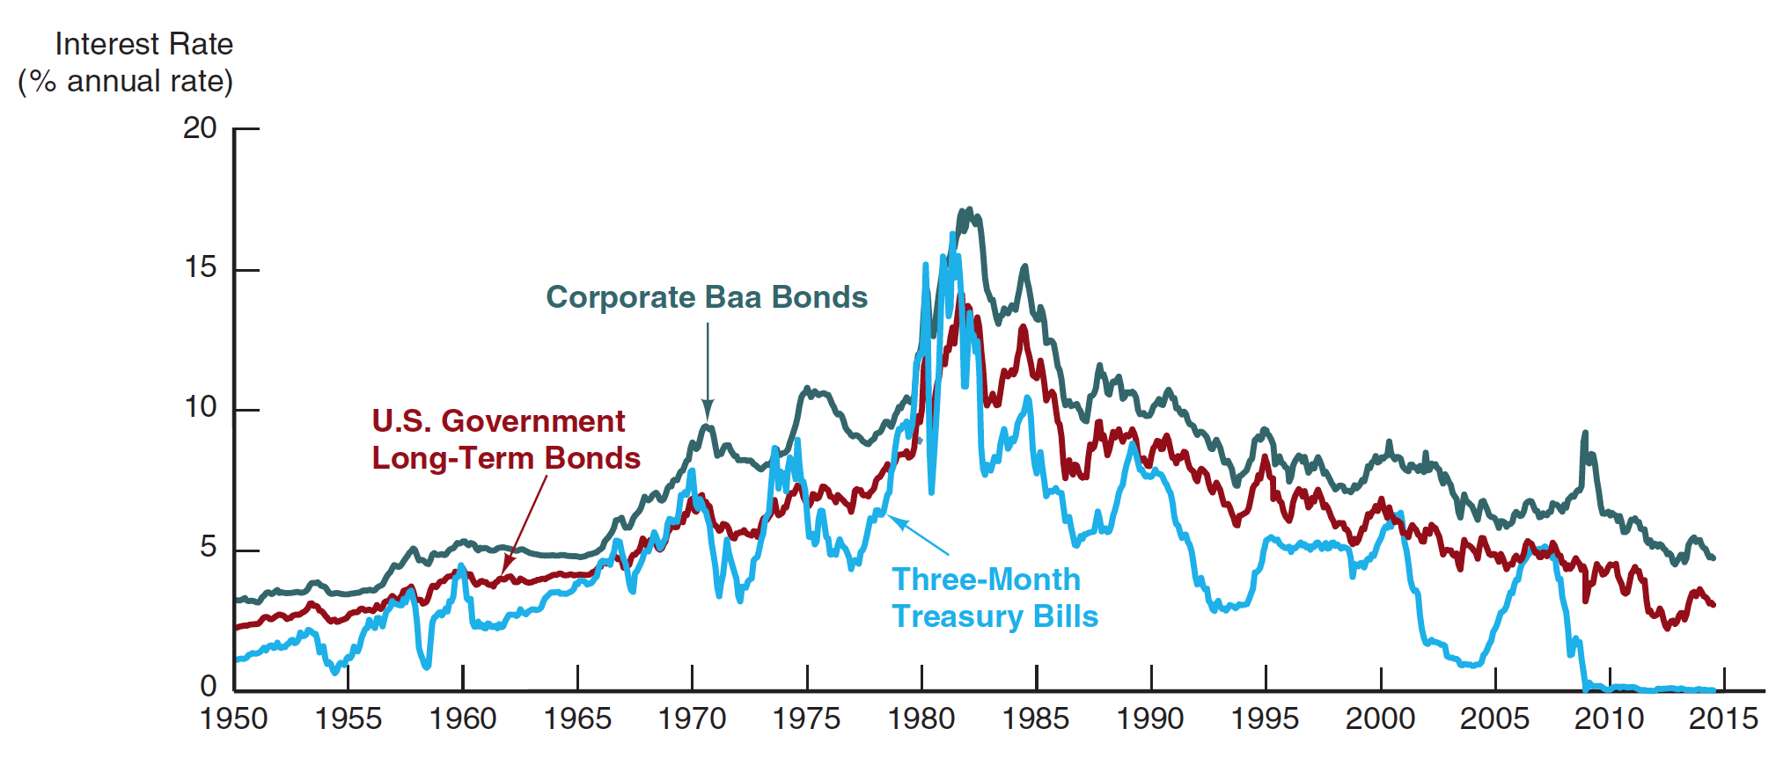
图1-1 1950～2014年部分债券利率
Source: Federal Reserve Bank of St. Louis, FRED database: http://research.stlouisfed.org/fred2

Slide 8
股票市场
普通股股票代表了其持有人对于公司具有一定份额的所有权
一股股票代表了对于公司的资产和收益所具有的求偿权

Slide 9
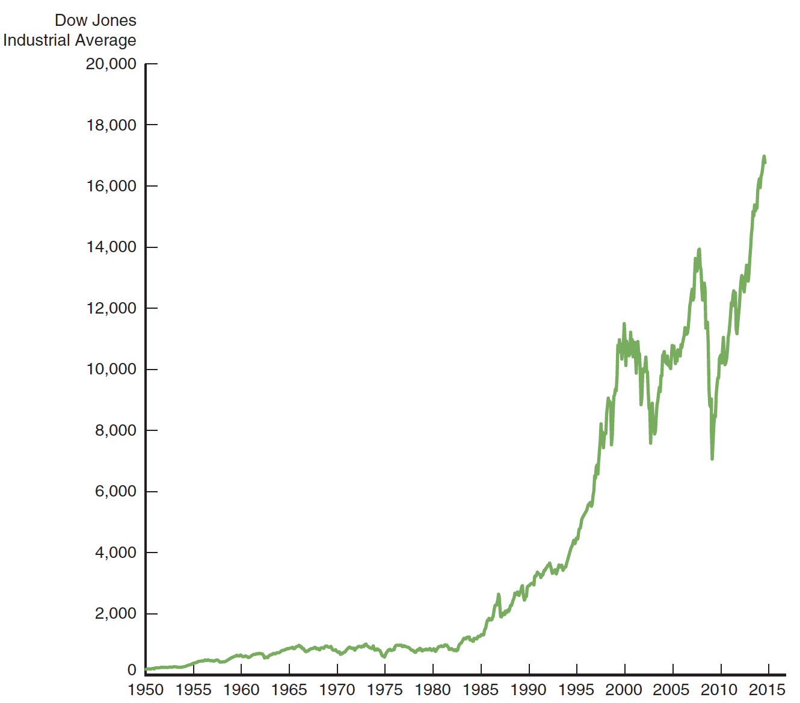
图1-2 1950～2014年以道琼斯工业平均指数显示的股票价格情况
Source: Federal Reserve Bank of St. Louis, FRED database: http://research.stlouisfed.org/fred2

Slide 10
为什么要研究金融机构和银行？
金融中介机构：是指那些吸纳存款资金、并且向需要资金的人提供贷款的机构
  银行: 吸收存款并且发放贷款
  其他的金融机构：保险公司、财务公司、养老基金、共同基金以及投资银行等
金融创新: 开发新的金融产品和服务。
  通过提高金融系统的效率成为重要角色。

Slide 11
Why Study Financial Institutions and Banking?
金融危机是指以资产价格的急剧下跌以及大量金融机构和非金融类企业的破产倒闭为特征的金融市场出现的严重崩溃现象

Slide 12
为什么要研究货币及货币政策？
货币与经济周期
实证研究结果表明货币在经济周期的产生过程中发挥了重要的作用
经济衰退（失业）和经济扩张对于每一个人都会产生影响
货币理论考察的是货币供应的数量变化与总体经济活动和物价水平的变化之间的关系

Slide 13
货币与通货膨胀
物价总水平是指经济中商品和服务的平均价格
物价总水平的持续上升（通货膨胀）将会对于所有经济主体产生影响
有关数据表明货币供应量和物价总水平之间存在着联系

Slide 14
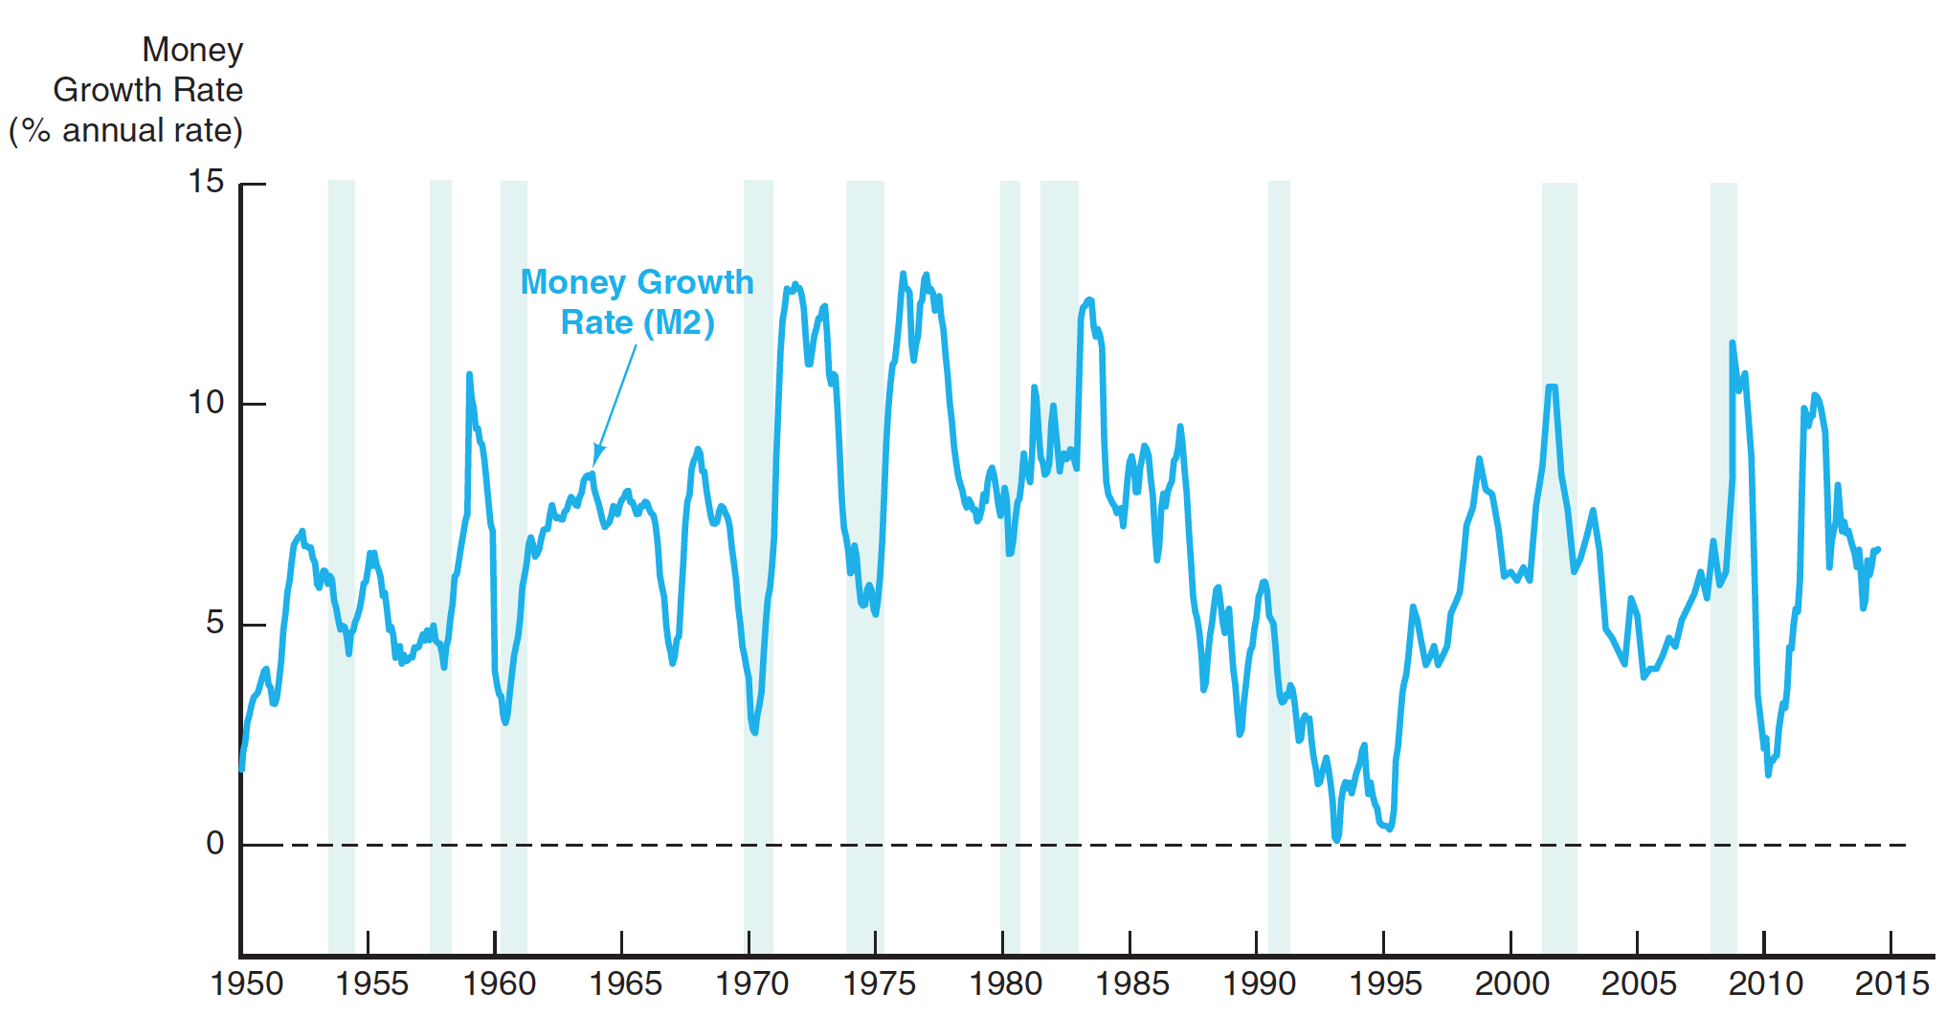
Figure 3 Money Growth (M2 Annual Rate) and the Business Cycle in the United States 1950–2014
Source: Federal Reserve Bank of St. Louis, FRED database: http://research.stlouisfed.org/fred2

Slide 15
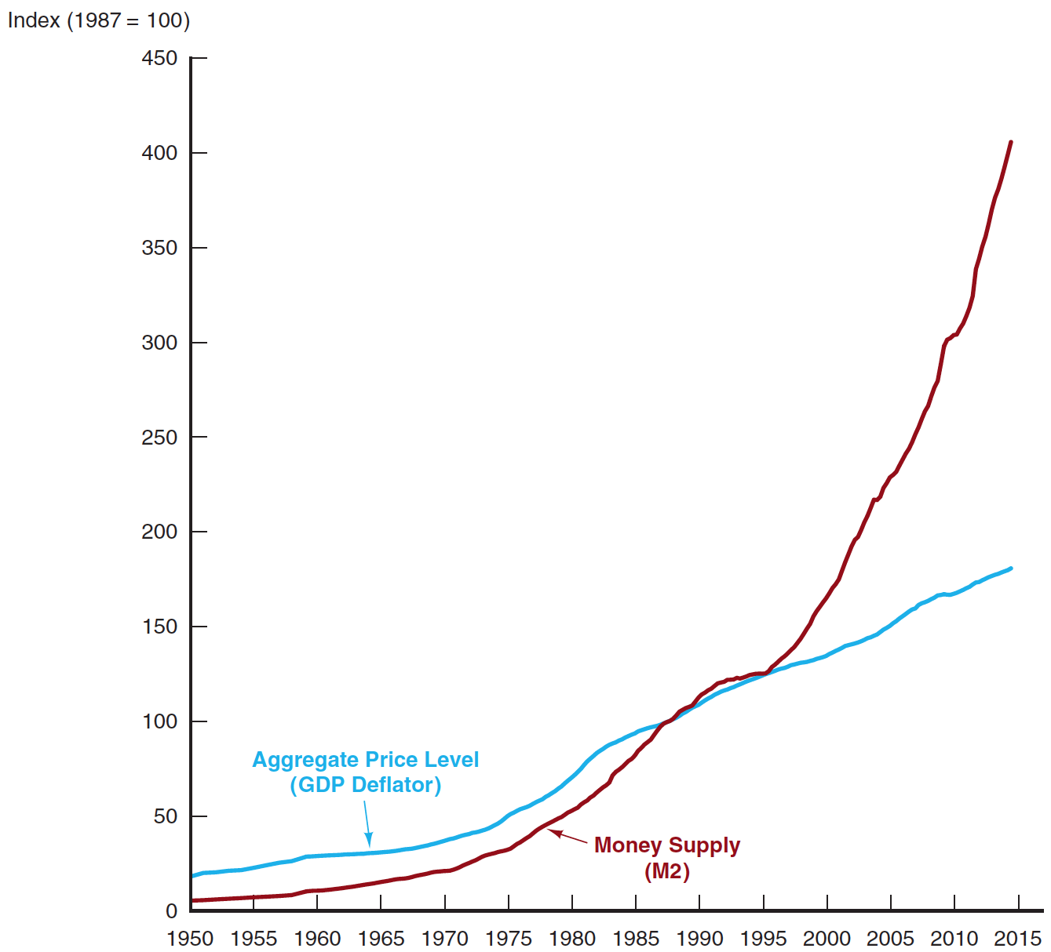
Figure 4 Aggregate Price Level and the Money Supply in the United States, 1950–2014
Source: Federal Reserve Bank of St. Louis, FRED database: http://research.stlouisfed.org/fred2

Slide 16
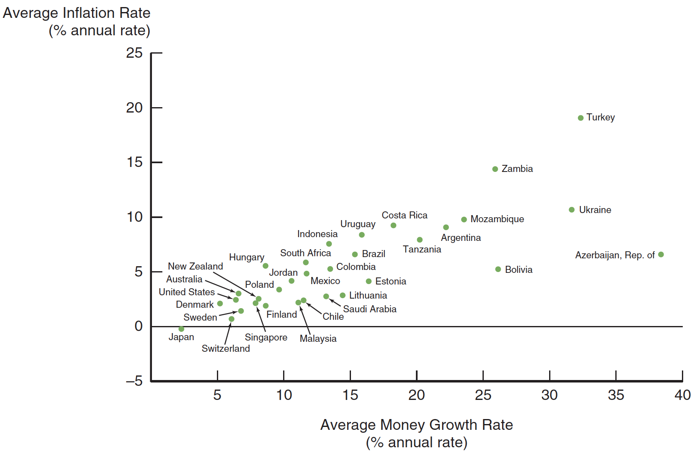
Figure 5 Average Inflation Rate Versus Average Rate of Money Growth, Selected Countries, 2003-2013
Source: International Financial Statistics. http://www.imf.org/external/data.htm

Slide 17
货币与利率
利率是货币的价格
20世纪80年代以前，货币供应量的增长和美国长期国债利率之间存在着密切的联系
20世纪80年代以后，两者之间的关系变得比较模糊，然而货币供应量的增长依然是利率的重要影响因素之一

Slide 18
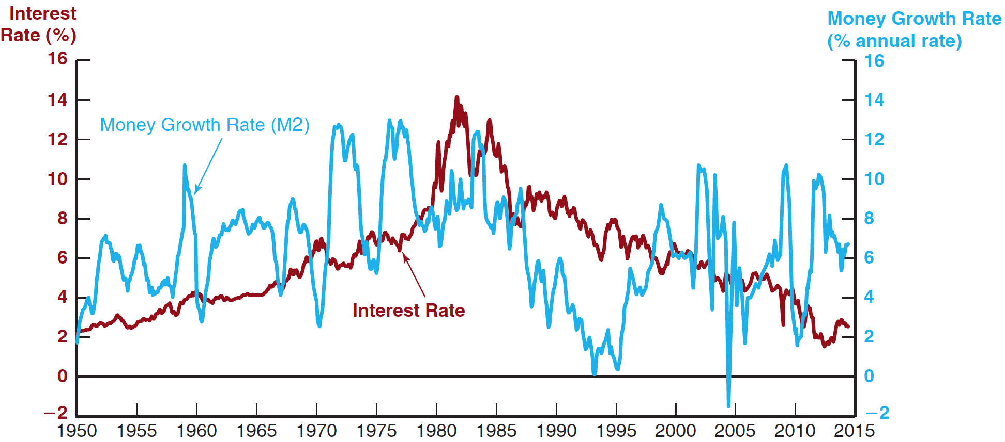
Figure 6 Money Growth (M2 Annual Rate) and Interest Rates (Long-Term U.S. Treasury Bonds), 1950–2014
Source: Federal Reserve Bank of St. Louis, FRED database: http://research.stlouisfed.org/fred2

Slide 19
货币政策与财政政策
货币政策是指对于货币和利率的管理
  在美国，货币政策是由联邦储备体系(Fed)来执行的
财政政策是对于政府支出和税收问题的管理
  财政赤字是指在特定的一年中政府的支出超过税收收入的差额
  财政盈余是指在特定的一年中政府税收收入超过支出的差额
  必须通过借款来弥补预算赤字

Slide 20
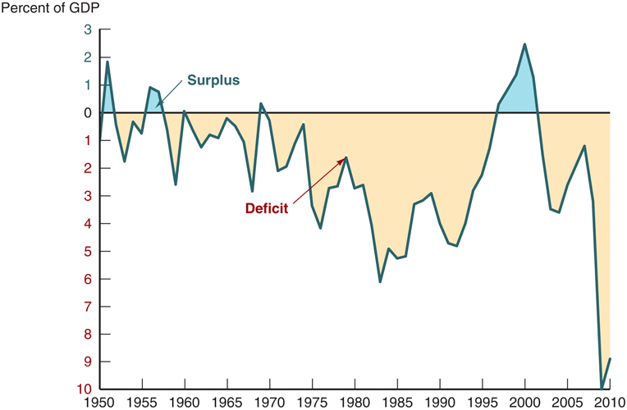
Figure 7 Government Budget Surplus or Deficit as a Percentage of Gross Domestic Product, 1950–2013
Source: Economic Report of the President, Table B79 at http://www.gpoaccess.gov/eop/tables09.html

Slide 21
外汇市场
外汇市场是指进行货币兑换活动的场所
外汇汇率是指一个国家货币对于另一个国家货币的价格
外汇市场是确定外汇汇率的场所

Slide 22
为什么要研究国际金融
在全世界范围内，金融市场的一体化趋势不断增强
国际金融体系对于各国的国内经济活动具有极为重要的影响：
  一个国家汇率政策的选择是如何影响到这个国家的货币政策的？
  资本管制措施对于国内金融体系和整体经济绩效会产生什么样的影响 ?
  诸如国际货币基金组织（IMF）之类的国际金融组织应该发挥什么样的作用 ?

Slide 23
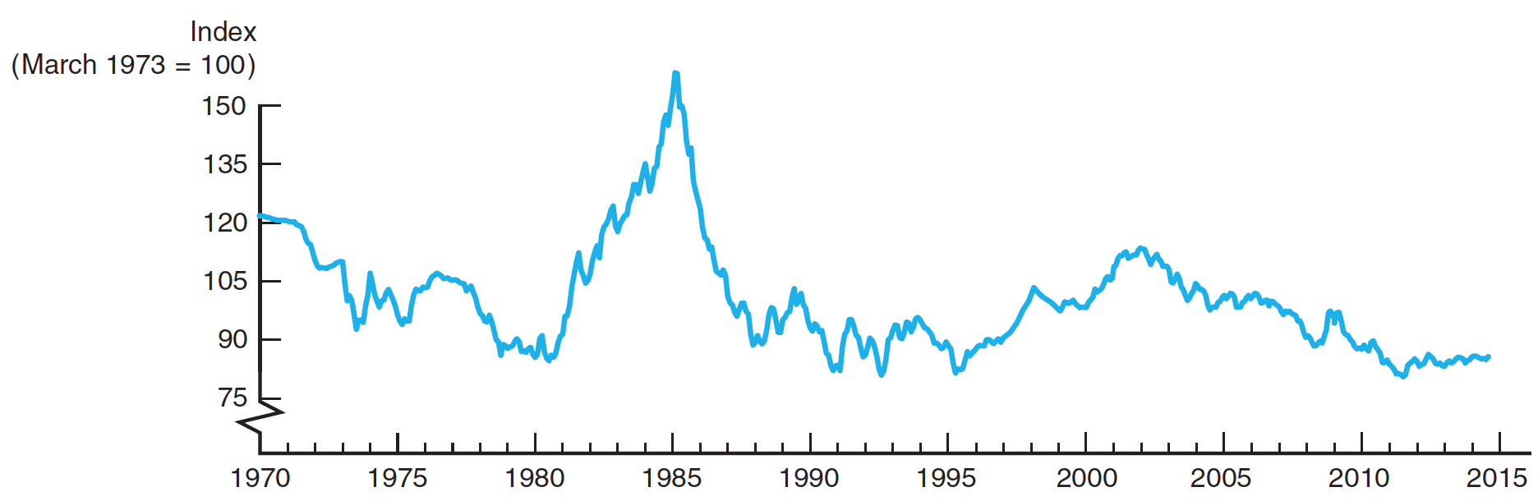
Figure 8 Exchange Rate of the U.S. Dollar, 1970–2014
Source: Federal Reserve Bank of St. Louis, FRED database: http://research.stlouisfed.org/fred2

Slide 24
我们在研究货币、银行和金融市场过程中使用的方法
资产需求分析的简化方法
均衡的概念
用于解释金融市场行为的基本供求分析方法
对利润的追求
基于交易成本和信息不对称理论的金融市场结构分析方法
总供给——总需求分析方法

Slide 25
附录 1:
定义总产出、 总收入、 物价水平和通货膨胀率

Slide 26
总产出和总收入
总收入，是指物质生产部门劳动者在一定时期所创造的价值。从社会总产值中扣除物质消耗后的剩余部分就是国民收入,国民收入(价值形态)=社会总产值-已消耗生产资料价值或国民收入(实物形态)=社会总产品-已消耗生产资料。它是反映整体经济活动的重要指标，因此常被使用于宏观经济学的研究中，亦是国际投资者非常关注的国际统计项目。反映国民收入的两个主要统计数字是本地生产总值(GDP, 即国内生产总值) 及本地居民生产总值 (GNP, 即国民生产总值)，前者计算一段特定时期本地进行的生产，而后者则计算本地居民的总体收入。

Slide 27

实际值和名义值

Slide 28
物价总水平
P16-17

Slide 29
作业 1
查找我国货币供应量（M1,M2）、物价、GDP、存贷款利率等历史数据（期数尽量长，如1980—2016）
分析说明货币供应量与经济增长、物价、利率之间的关系
提交：文件名：学号姓名1.doc至ftp://public.sjtu.edu.cn，upload，一专货币金融学，文件夹内。第三周上课前

